Slide 1
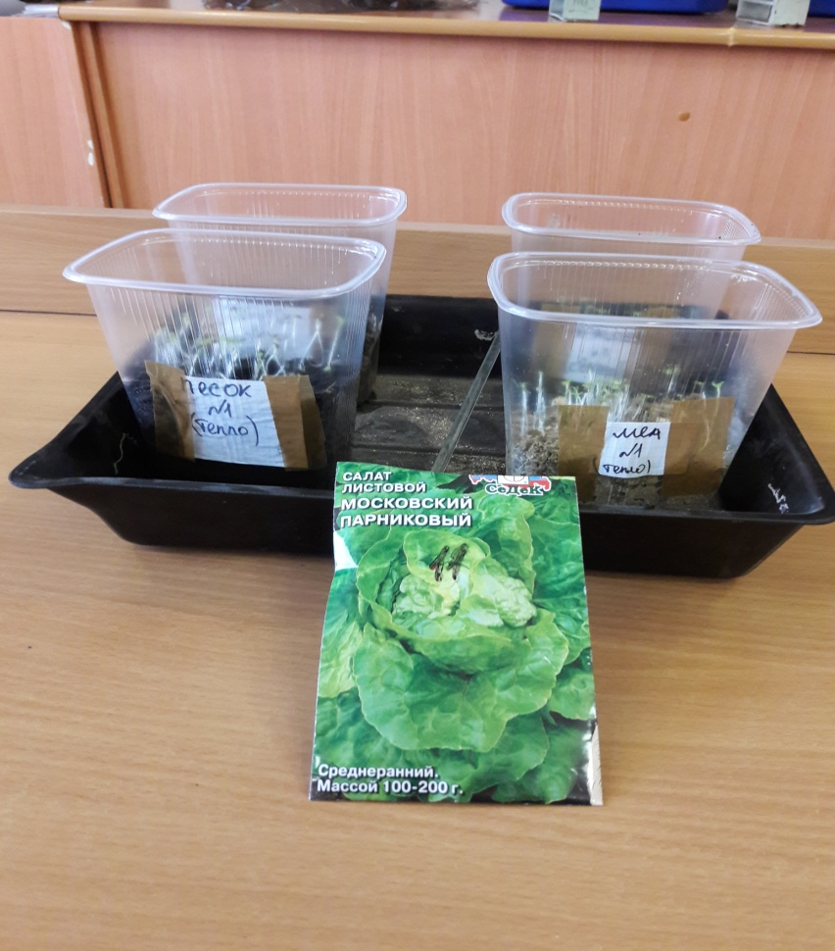
Состав почвы и его влияние
на рост и развитие растения
проектно-исследовательская работа
Выполнил: Новоковсая Диана,
11 класс
МБОУ Калачеевская СОШ №1
Руководитель: Лопатина Светлана Алексеевна,
учитель химии
МБОУ Калачеевская СОШ №1
2021 год

Slide 2
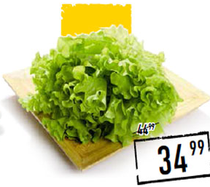
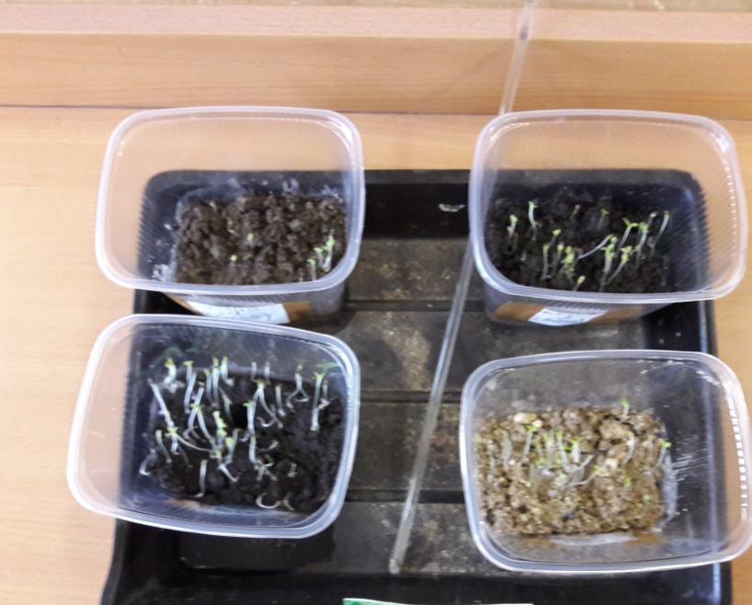
Цель работы: изучить влияние физического и химического состава почв на прорастание семян и развитие салата листового «Московский».
Задачи:
1. Оценить состояние почв в разных частях города.
2. Провести сравнительный анализ фаз прорастания семян и развития салата листового «Московский» на разных почвах.
3. Выявить влияние физического и химического состава почв на прорастание семян салата и
развитие растения.
4. Выработать рекомендации
для поддержания
плодородия почвы.

Slide 3
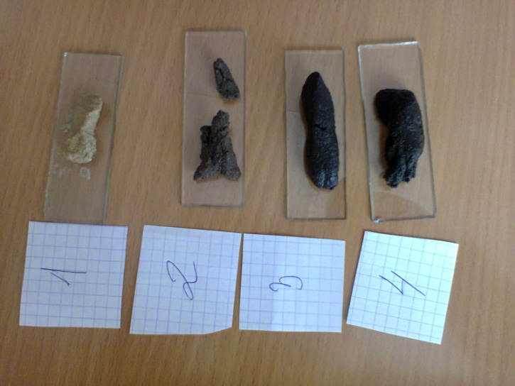
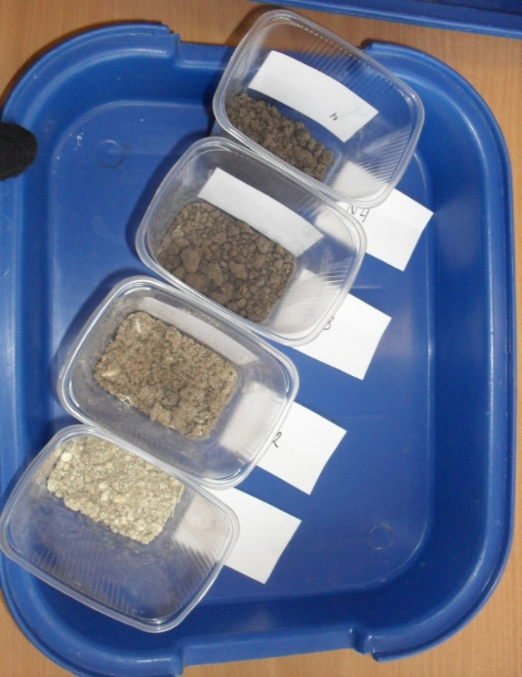
Гранулометрический состав почвы
Структура почвы | Комковатая, однородная, светло-серый цвет | Комковатая, однородная, серый цвет, распадается | Рассыпчатая, неоднородная, темно-серого цвета | Комковатая, неоднородна, темно-серого цвета
Проба на скатывание | Плохо распадается | Распадается на дольки | Разламывается | Образует трещины по периферии

Slide 4
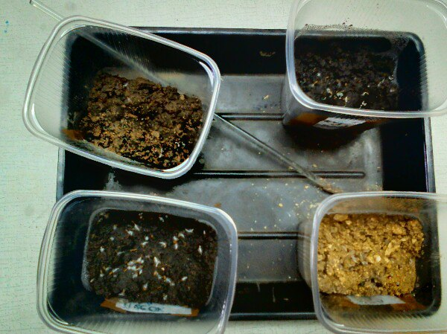
Практическая часть
№1
глина
№2
легкий суглинок
№3
средний суглинок
№4
тяжелый суглинок
Посев семян
24.11.2020
Появление всходов
26.11.2020

Slide 5
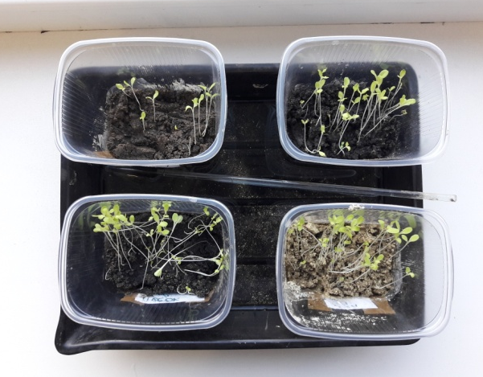
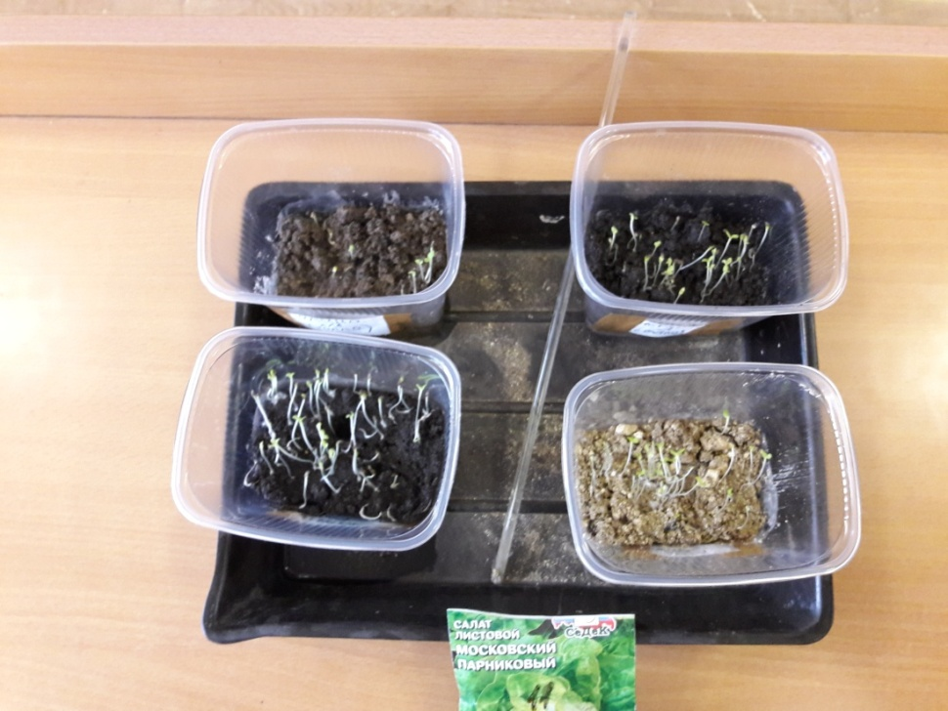
Наблюдение за ростом и развитием салата
27.11.2020
07.12.2020
30.11.2020

Slide 6
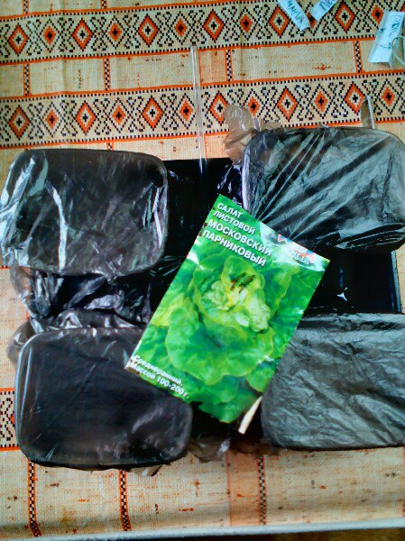
Фазы роста салата «Московский»
№ почвенного образца | Дата / высота (см)
 | 24.11.20 | 26.11.20 | 27.11.20 | 30.11.20 | 07.12.20
 | Посев семян | Взошло всего семян (шт.) из 45
1 |  | 30 | 3 | 3,52 | 5
2 |  | 9 | 1,5 | 1,7 | 4,5
3 |  | 43 | 2 | 3 | 6
4 |  | 33 | 2,5 | 2,7 | 5

Slide 7
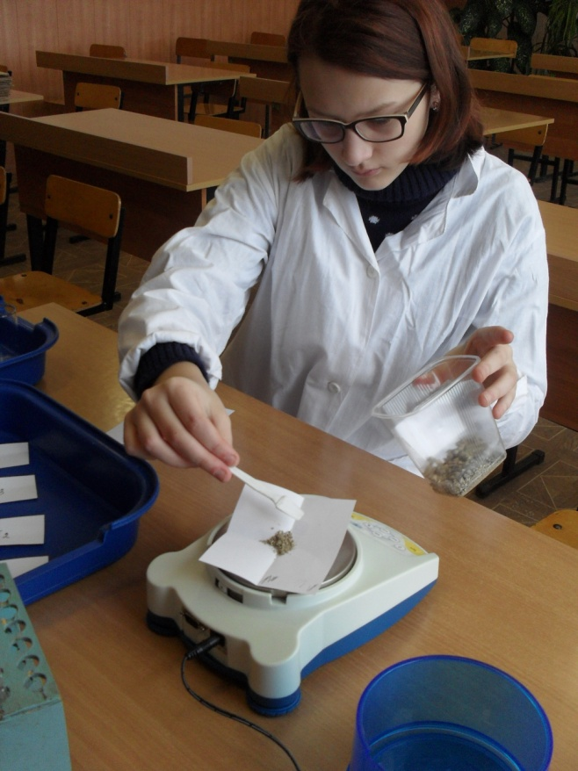
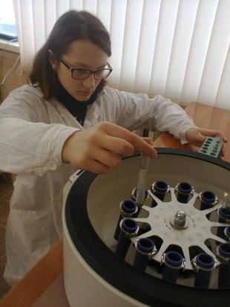
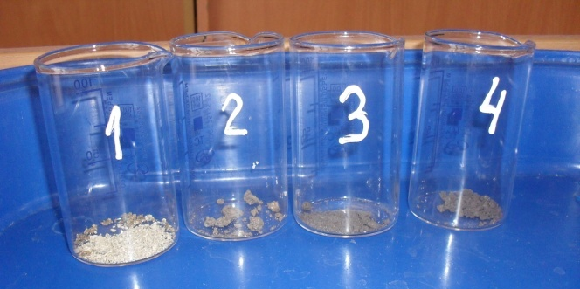
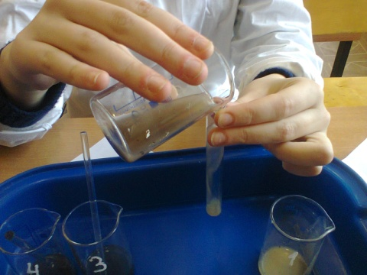
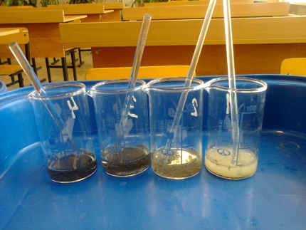
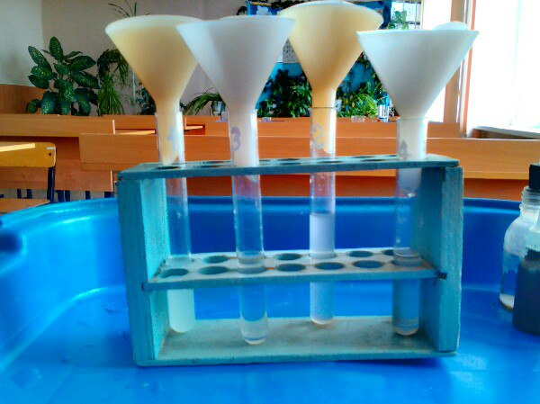
Приготовление почвенной вытяжки
1
4
2
3
5

Slide 8
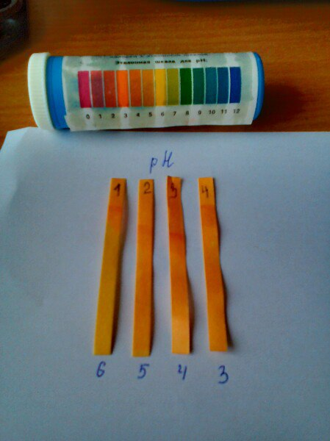
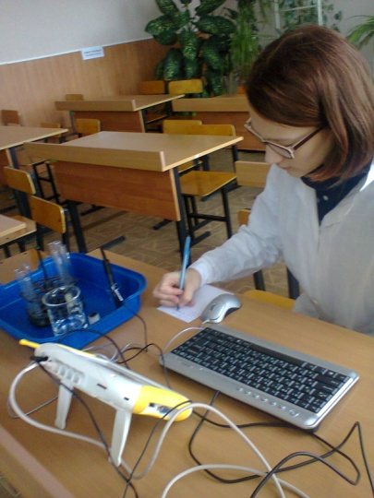
№ почвенн. образца | Лакмусовая бумажка | pH-метр DT016-A
1 |  | 6,84
2 |  | 6,35
3 |  | 6,13
4 |  | 5,55
рН раствора
почвенной вытяжки
Ниже 4,5 –сильнокислые
4,35-5,0 –среднекислые
5,00- слабокислые
6,0- слабокислые
Более 6 -7 – нейтральные
7,30-8,0 –щелочные. 1 М
Почвы
слабо
кислые

Slide 9
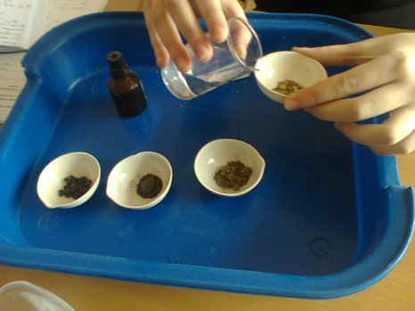
Группировка почв по содержанию карбонатов
№ почвенного образца | Интенсивность выделения СО₂ | Содержание карбонат-иона в почве
1 | Слабое шипение | Малокарбонатная
2 | Шипение | Среднекарбонатная
3 | Слабое шипение | Малокарбонатная
4 | Очень слабое шипение | Некарбонатная
Вывод: при действии на почвенную вытяжку концентрированной соляной кислотой «вскипание» почвы (неинтенсивное выделение пузырьков). свидетельствует о наличии в почве карбонат-ионов.
2Н⁺ + СО₃²- = Н₂О + СО₂

Slide 10
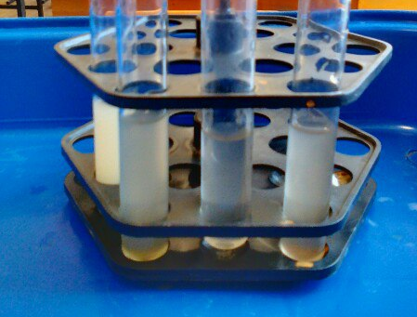
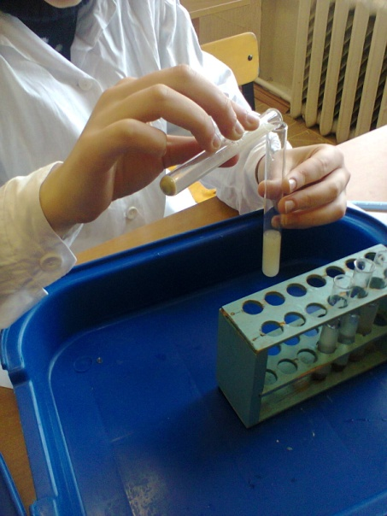
№ почвенного образца | Группировка почв по содержанию сульфат-, хлорид-ионов
 | Реактив ВаCL₂ Ba²⁺ + SO₄²⁻ =BaSO₄ ↓ | Реактив AgNO₃ Cl⁻ + Ag⁺ = AgCl↓
1 | Образование осадка | Помутнение раствора
2 | Помутнение раствора | Образование белого творожистого осадка
3 | Отсутствие осадка | Отсутствие осадка
4 | Образование осадка | Образование белого творожистого осадка

Slide 11
№ почвенного образца | Группировка почв по содержанию нитрат-анионов
1 | Отсутствие признаков реакции
2 | Отсутствие признаков реакции
3 | Слабое окрашивание раствора
4 | Окраска раствора изменяется на бурую, а затем - на желтую, вследствие необратимого разрушения синего продукта реакции. (Наличие нитратов)
Вывод | В каждую пробирку прилили по нескольку капель раствора дифениламина (HN(C₆H₅)₂) в концентрированной серной кислоте. При наличии нитратов жидкость в пробирке окрашивается в темно-синий цвет вследствие образования дифенилнитрозоамина. (C₆H₆)₂N-NO Реакция с дифениламином (фармакопейная).

Slide 12
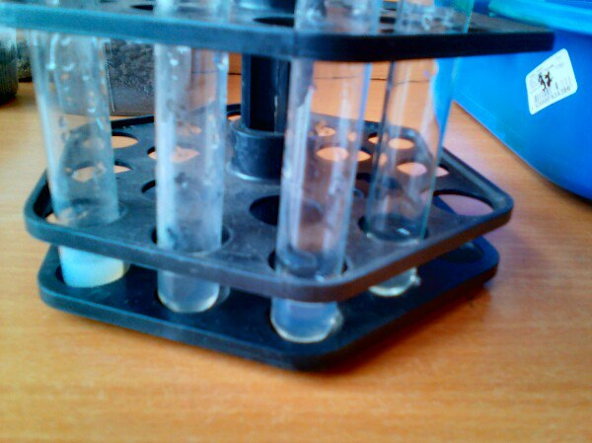
Обнаружение ионов металлов в почве
Pb²⁺ Pb²⁺ + 2I⁻ = PbI2↓ желтый осадок | Cu²⁺ Cu²⁺+2OH⁻=Cu(OH)2↓; голубой осадок | - Fe²⁺ Желтая кровяная соль K3[Fe(CN)6] | - Fe³⁺ K4[Fe(CN)6] Красная кровяная соль
 |  | Нет видимых признаков
№ 2, 3
№ 1

Slide 13
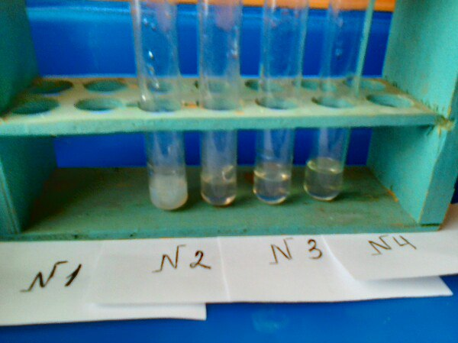
Обнаружение ионов Mg²⁺ в почве
Mg²⁺ + NH₄⁻ + OH⁻ + HPO4⁻ →MgNH₄PO₄↓ +H₂O белый осадок
№1

Slide 14
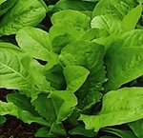
Выводы
Провели сравнительный анализ фаз прорастания семян и развития салата листового «Московский» на разных почвах.
Выявили влияние физического и химического состава почв на прорастание семян салата и развитие растения.
Салат «Московский» можно использовать в качестве биоиндикатора для объективной оценки состояния почвы.
Оценили состояние почв в разных частях города.
Выработали рекомендации
для поддержания плодородия почвы.

